Slide 4
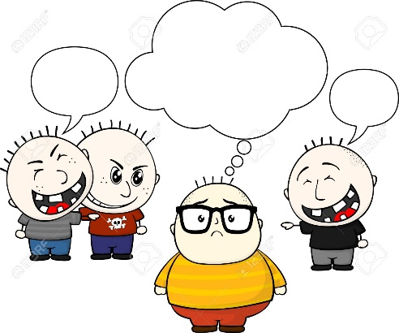
Nepřímá diskriminace (§ 3 odst. 1 ADZ):
Jednání nebo opomenutí, kdy je osoba na základě zdánlivě neutrálního ustanovení, kritéria nebo praxe znevýhodněna oproti ostatním
Obtěžování (§ 4 odst. 1 ADZ):
nežádoucí chování, jehož záměrem nebo důsledkem je snížení důstojnosti osoby a vytvoření zastrašujícího, nepřátelského, ponižujícího, pokořujícího nebo urážlivého prostředí
Má-li sexuální povahu = sexuální obtěžování (§ 4 odst. 2 ADZ)
Pronásledování (§ 4 odst. 3 ADZ)
Nepříznivé zacházení, postih nebo znevýhodnění, k němuž došlo v důsledku uplatnění práv na ochranu před diskriminací
Pokyn k diskriminaci (§ 4 odst. 4 ADZ)
Chování osoby, která zneužije podřízeného postavení druhého k diskriminaci třetí osoby
Navádění k diskriminaci (§ 4 odst. 5 ADZ)
Chování osoby, která druhého přesvědčuje, utvrzuje nebo podněcuje, aby diskriminovala třetí osobu

Slide 9
Další zdroje, které se mohou hodit
Výroční zprávy VOP (easy to read) – obsahuje konkrétní příběhy
https://www.ochrance.cz/diskriminace/vyrocni-zpravy/
Výzkumy VOP v oblasti diskriminace
https://www.ochrance.cz/diskriminace/vyzkum/
Příběhy, které inspirují – diskriminace z důvodu:
Etnického původu: https://www.ochrance.cz/fileadmin/user_upload/Letaky/2017_diskriminace-romove_CJ.pdf
Věku: https://www.ochrance.cz/fileadmin/user_upload/Letaky/Diskriminace-z-duvodu-veku.pdf
Pohlaví: https://www.ochrance.cz/fileadmin/user_upload/Letaky/Diskriminace-z-duvodu-pohlavi.pdf
Zdravotního postižení: https://www.ochrance.cz/fileadmin/user_upload/Letaky/Diskriminace-zdravotni-postizeni.pdf
Diskriminace z důvodu sexuální orientace, transgenderu: https://www.ochrance.cz/fileadmin/user_upload/Letaky/Diskriminace_sexualni-orientace-transgender.pdf

